Slide 1
第6讲 JavaScript基础Ⅲ
GradSpace前端JavaScript教程

Slide 2
6.1
数组高级应用

Slide 3
6.1.1 添加和修改数组元素
在JavaScript中，添加和修改数组元素的语法格式如下。
数组名[索引] = 值
在上述语法格式中，若索引大于或等于数组长度则表示添加数组元素，否则表示修改数组元素。

Slide 4
6.1.1 添加和修改数组元素
下面通过代码演示如何添加和修改数组元素。
var department = ['小明', '小智'];
department[2] = '小娜';
department[4] = '小王';
department[0] = '小丽';
console.log(department); // 输出结果为： (5) ['小丽', '小智', '小娜', empty, '小王']

Slide 5
6.1.1 删除数组元素
在JavaScript中，删除数组元素的语法格式如下。
delete 数组名[索引]
在上述语法格式中，使用delete关键字可以删除数组中指定索引的元素，删除数组中的某个元素后，该元素在数组中依然会占用一个空位。

Slide 6
6.1.1 删除数组元素
下面通过代码演示如何删除数组元素。
var department = ['小丽', '小智', '小娜', '小王'];
delete department[0]; // 删除数组中索引为0的元素
delete department[2]; // 删除数组中索引为2的元素
console.log(department); // 输出结果为：(4) [empty, '小智', empty, '小王']

Slide 7
6.1.1 添加或删除数组元素
在JavaScript中，数组对象提供了添加或删除数组元素的方法，可以实现在数组的末尾或开头添加新的数组元素，以及在数组的末尾或开头删除数组元素。添加或删除数组元素的方法如下表所示。
方法 | 作用
push(element1, …) | 在数组末尾添加一个或多个元素，会修改原数组，返回值为数组的新长度
unshift(element1, …) | 在数组开头添加一个或多个元素，会修改原数组，返回值为数组的新长度
pop() | 删除数组的最后一个元素，会修改原数组，若是空数组则返回undefined，否则返回值为删除的元素
shift() | 删除数组的第一个元素，会修改原数组，若是空数组则返回undefined，否则返回值为删除的元素
splice(start[, deleteCount][, item1][, …]) | 在指定索引处删除或添加数组元素，会修改原数组，返回值是一个由被删除的元素组成的新元素

Slide 8
6.1.1 添加或删除数组元素
下面通过代码演示添加或删除数组元素的方法的使用。
// 使用push()方法和unshift()方法添加数组元素
var arr = ['星期一', '星期二', '星期三', '星期四', '星期五'];
console.log(arr.push('星期六')); // 输出结果为：6
console.log(arr.unshift('星期日')); // 输出结果为：7
// 使用pop()方法和shift()方法删除数组元素
console.log(arr.pop()); // 输出结果为：星期六
console.log(arr.shift()); // 输出结果为：星期日
// 使用splice()方法在数组的指定索引处添加或删除数组元素
var arr = ['老虎', '熊猫', '狮子', '大象'];

Slide 9
6.1.1 添加或删除数组元素
>> 续上一页代码
// 从索引2开始，删除2个元素
arr.splice(2, 2);
console.log(arr); // 输出结果为：(2) ['老虎', '熊猫']
// 从索引1开始，删除1个元素，再添加狮子元素
arr.splice(1, 1, '狮子');
console.log(arr); // 输出结果为：(2) ['老虎', '狮子']
// 从索引1处添加斑马和狮子元素
arr.splice(1, 0, '斑马', '猴子');
console.log(arr); // 输出结果为：(4) ['老虎', '斑马', '猴子', '狮子']

Slide 10
6.1.2 筛选数组元素
在实际开发中，经常会遇到需要筛选数组元素的情况。通过for语句和if语句可以实现筛选数组元素。例如，将班级中所有学生的数学成绩保存到数组中，教师需要筛选所有大于或等于80分的学生成绩，并将筛选出来的成绩保存到一个新的数组中，示例代码如下。
var arr = [92, 83, 69, 78, 95, 88, 75, 64, 90, 81];
var newArr = [];
for (var i = 0; i < arr.length; i++) {
if (arr[i] >= 80) {
newArr[newArr.length] = arr[i]; // 新数组的索引从0开始依次递增
}
}
console.log(newArr); // 输出结果为：(6) [92, 83, 95, 88, 90, 81]

Slide 11
6.1.2 【案例】查找班级最高分和最低分（lab 6.1）
在班级管理中，数学老师为了能够更好地帮助到班级中的学生，经常会在考试后邀请分数最高的学生为大家分享学习经验，并且为分数最低的学生分析原因。
下面以查找班级数学考试中的最高分和最低分为例进行讲解。首先把所有学生的分数保存到数组中，然后通过查找该数组中最大值和最小值找到班级中分数最高和分数最低的学生。

Slide 12
6.1.2 【案例】查找班级最高分和最低分
实现本案例的具体思路如下。
假设数组中第一个元素为最大值，使用for语句从数组索引为1的元素开始遍历到最后一个元素，将当前元素与预先设置的最大值比较。
如果当前元素比最大值大，则将当前元素设置为最大值，再继续比较下一个元素，遍历完成后即可找到最大值。查找最小值的方法与查找最大值的方法类似。

Slide 13
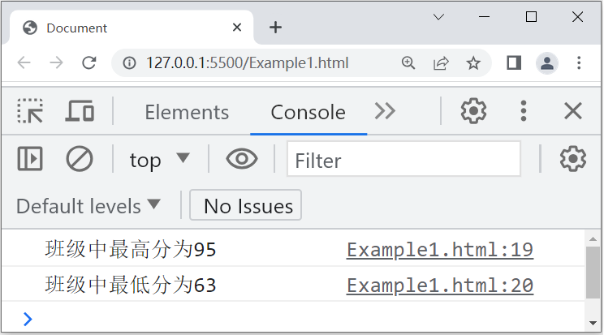
6.1.2 【案例】查找班级最高分和最低分

Slide 14

6.1.3 数组拼接和截取
多学一招
数组对象的其他方法
在JavaScript中还提供了数组对象的其他常用方法，具体如下表所示。
方法 | 作用
fill(value[, start][, end]) | 用一个固定值填充数组中从起始索引到终止索引内的全部元素，不包括终止索引的值。返回填充后的数组。value表示要填充的数组元素值，start和end为可选参数，分别表示填充的起始索引和终止索引
slice([begin][,end]) | 截取数组元素，返回被截取元素组成的新数组。begin和end为可选参数，表示截取的起始索引和终止索引，截取的结果不包含终止索引的值
concat(value1[, value2][, …][, valueN]) | 连接两个或多个数组，或者将值添加到数组中，不影响原数组，返回一个新数组，value1, value2, …, valueN为数组或值

Slide 15
6.1.3 数组拼接和截取
多学一招
下面通过代码演示fill()方法、slice()方法和concat()方法的使用。
// 使用fill()方法填充数组元素
console.log([0, 1, 2].fill(4)); // 输出结果为：(3) [4, 4, 4]
console.log([0, 1, 2].fill(4, 1)); // 输出结果为：(3) [0, 4, 4]
console.log([0, 1, 2].fill(4, 1, 2)); // 输出结果为：(3) [0, 4, 2]
// 使用slice()方法截取数组元素
console.log([0, 1, 2].slice()); // 输出结果为：(3) [0, 1, 2]
console.log([0, 1, 2].slice(1)); // 输出结果为：(2) [1, 2]
console.log([0, 1, 2].slice(1, 2)); // 输出结果为：[1]
// 使用concat()方法将元素添加到数组中并连接两个数组
console.log([0, 1, 2].concat(3)); // 输出结果为：(4) [0, 1, 2, 3]
console.log([0, 1, 2].concat([3, 4])); // 输出结果为：(5) [0, 1, 2, 3, 4]

Slide 16
6.2
排序

Slide 17

6.2.1 冒泡排序
冒泡排序是计算机科学领域中较简单的排序算法。冒泡排序是通过不断比较数组中相邻两个元素的值，将较小或较大的元素前移，从而实现将数组中的元素从小到大排序或从大到小排序的。由于冒泡排序的过程类似于水杯中气泡上浮的过程，所以称为冒泡排序。

Slide 18
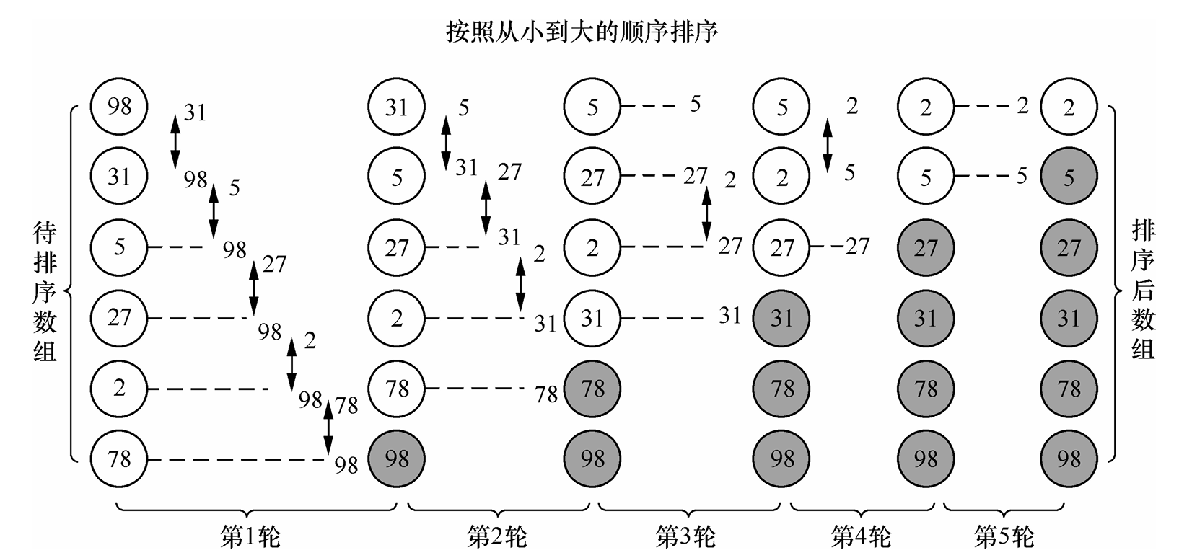
6.2.1 冒泡排序
下面演示对一组数字“98，31，5，27，2，78”通过冒泡排序按照从小到大的顺序进行排序，具体排序过程如下图所示。

Slide 19
6.2.1 冒泡排序
由冒泡排序的过程可知，排序前待排序数组中共有6个元素，使用冒泡排序算法经过5轮排序实现了数组元素按照从小到大的顺序排序。
第1轮排序的具体过程如下。
比较98和31，98大于31，进行顺序交换。
比较98和5，98大于5，进行顺序交换。
比较98和27，98大于27，进行顺序交换。
比较98和2，98大于2，进行顺序交换。
比较98和78，98大于78，进行顺序交换。

Slide 20
6.2.1 冒泡排序
通过分析冒泡排序过程可知，冒泡排序比较的轮数是数组长度减1，每轮比较的次数等于数组的长度减当前的轮数。
了解冒泡排序的原理后，下面通过代码演示冒泡排序的实现。创建一个无序数组，使用冒泡排序实现数组元素按照从小到大的顺序排序。

Slide 21
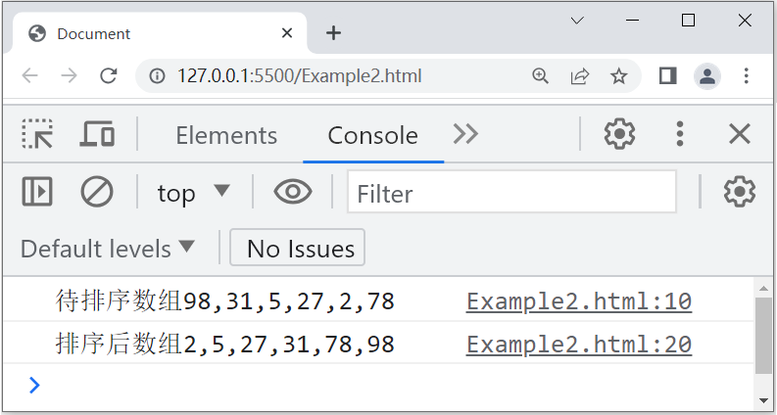
6.2.1 冒泡排序（lab 6.2）

Slide 22
6.2.2 插入排序
插入排序是一种直观的简单排序算法，实现原理是把n个待排序的元素看成一个有序数组和一个无序数组，默认第一个元素为有序数组，开始排序时，有序数组中只包含一个元素，无序数组中包含n-1个元素，在排序过程中，首先从无序数组中取出第一个元素，然后依次与有序数组中的元素进行比较，最后将无序数组中的元素插入有序数组中的合适位置。
相比冒泡排序，如果待排序数组在一定程度上是有序的，使用插入排序可以减少比较和交换的次数，从而提高效率。

Slide 23
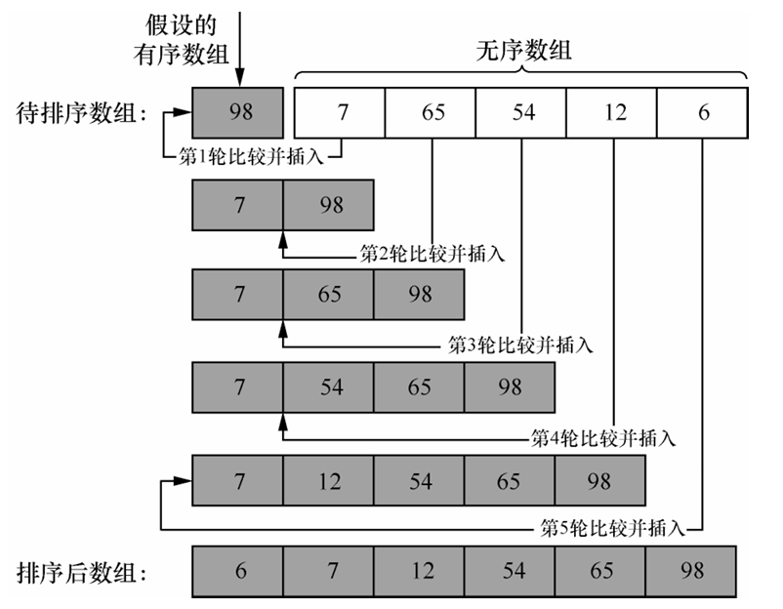
6.2.2 插入排序
下面演示如何对一组数字“98，7，65，54，12，6”通过插入排序按照从小到大的顺序进行排序，具体排序过程如下图所示。

Slide 24
6.2.2 插入排序
下面分析插入排序的过程，首先将98看作有序数组中的一个元素，剩余元素组成无序数组，具体排序过程如下。
第1轮：比较98和7，98大于7，将7插入98前面，插入后进入第2轮排序。
第2轮：首先比较98和65，98大于65，进行位置交换；然后比较7和65，7小于65，将65插入7和98中间，进入第3轮排序。
第3轮：首先比较98和54，98大于54，进行位置交换；然后比较65和54，65大于54，进行位置交换；最后比较7和54，7小于54，将54插入7和65中间，进入第4轮排序。
第4轮、第5轮的比较方式与前3轮的类似，最终完成数组元素排序。

Slide 25
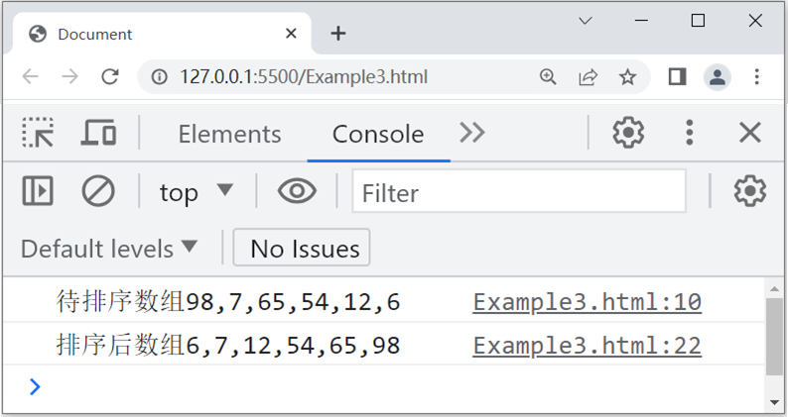
6.2.2 插入排序(lab 6.3)
了解插入排序的具体过程后，下面通过代码演示插入排序的实现。创建一个无序数组，使用插入排序实现数组元素按照从小到大的顺序排序。

Slide 26
6.2.3 数组元素排序
在实际开发中，有时候需要对数组元素进行排序。数组对象提供了数组元素排序的方法，可以实现数组元素排序或者颠倒数组元素的顺序，数组元素排序的方法如下表所示。
方法 | 作用
reverse() | 颠倒数组中元素的顺序，该方法会改变原数组，返回新数组
sort([compareFunction]) | 对数组的元素进行排序，返回新数组。compareFunction为可选参数，它是一个用于指定按某种顺序排列元素的函数

Slide 27

6.2.3 数组元素排序
当sort()方法没有传入参数时，会先将元素转换为字符串，然后根据字符的Unicode代码点进行排序。如果让元素按某种顺序进行排序，可以在sort()方法中传入compareFunction参数，该参数是一个函数，会被sort()方法多次调用，每次调用时选取数组中的两个元素进行排序，直到整个数组元素排序完成。

Slide 28
6.2.3 数组元素排序
通过compareFunction参数传入函数的语法格式如下。
function (参数1, 参数2) {
return 值;
}
在上述语法格式中，参数1和参数2由sort()方法传入，表示数组中待排序的两个元素，函数的返回值决定了两个元素的排列顺序，具体规则如下。
返回值是正数，第2个元素会被排列到第1个元素之前。
返回值是0，两个元素的顺序不变。
返回值是负数，第1个元素会被排列到第2个元素之前。

Slide 29
6.2.3 数组元素排序
下面通过代码演示数组元素排序方法的使用。
// 反转数组
var arr = ['苹果', '香蕉', '芒果', '雪梨'];
arr.reverse();
console.log(arr); // 输出结果为：(4) ['雪梨', '芒果', '香蕉', '苹果']
// 升序排序
var arr01 = [23, 3, 43, 33, 13]
arr01.sort(function (a, b) {
return a - b;
});
console.log(arr01); // 输出结果为：(5) [3, 13, 23, 33, 43]
// 降序排序
arr01.sort(function (a, b) {
return b - a;
});
console.log(arr01); // 输出结果为：(5) [43, 33, 23, 13, 3]

Slide 30
6.3
函数高级应用

Slide 31
6.3.1 函数的参数
在函数体中，当某些值不能确定时，可以通过函数的参数从外部接收相应的值，函数可以通过传入的不同参数实现不同的操作。

Slide 32
6.3.1 函数的参数
函数的参数分为形参和实参，在定义函数时，可以在函数名后面的小括号中添加参数，这些参数被称为形参。在调用函数时，也需要传递相应的参数，这些参数被称为实参。

Slide 33

6.3.1 函数的参数
函数的形参是形式上的参数，由于在定义函数时，函数还没有被调用，所以无法确定具体会传递什么样的值。而函数的实参是实际上的参数，当函数被调用时，实参的值就是确定的。

Slide 34
6.3.1 函数的参数
函数的形参和实参的语法格式如下。
function 函数名(parameter1, parameter2, …) {
函数体
}
函数名 (argument1, argument2, …)
上述语法格式中，parameter1和parameter2是函数的形参，argument1和argument2是函数的实参。形参和实参可以有多个，各参数之间使用逗号分隔。需要说明的是，在定义函数时可以不传递参数。

Slide 35
6.3.1 函数的参数
下面通过代码演示函数的参数的使用。
function fruit(arg) {
console.log(arg);
}
fruit ('apple'); // 输出结果为：apple
在上述示例代码中，定义了一个fruit()函数，arg是该函数的形参，类似于一个变量，当fruit()函数被调用时，arg形参的值就是调用函数时传入的值，即apple。

Slide 36
6.3.1 函数的参数
下面通过代码演示如何使用函数求任意两个数的乘积。
function getProduct(num01, num02) {
console.log(num01 * num02);
}
getProduct(3, 4); // 输出结果为：12
getProduct(6, 7); // 输出结果为：42

Slide 37
6.3.2 回调函数
假设有函数A和函数B，当把函数A作为参数传给函数B，然后在函数B中调用函数A时，函数A就被称为回调函数。在开发中，如果想要函数体中某部分功能由调用者决定，则可以使用回调函数。

Slide 38
6.3.2 回调函数
假设有一个饭店，为了满足顾客的需求，该饭店允许顾客自行选择调味料，然后将调味料交给厨师进行加工。当顾客“调用”厨师做菜后，厨师又“调用”顾客选择调味料，厨师“调用”顾客的过程可以称为“回调”。

Slide 39
6.3.2 回调函数
下面通过代码演示如何使用回调函数。首先定义一个cooking()函数，用于实现厨师做菜，
然后将菜作为参数传递给flavour()函数，flavour()函数用于为菜添加调味料，示例代码如下。
function cooking(flavour) {
var food = '香辣土豆丝';
food = flavour(food);
return food;
}
var food = cooking(function (food) {
return food += '微辣';
});
console.log(food);

Slide 40
6.3.3 箭头函数
箭头函数
箭头函数是ECMAScript 6.0中新增的函数，该函数是一个匿名函数，用于简化自定义函数的语法。箭头函数以小括号开头，在小括号中可以放置参数，小括号后面跟着箭头“=>”，箭头后面跟着函数体。箭头函数的语法格式如下。
() => {};

Slide 41
6.3.3 箭头函数
多学一招
将箭头函数赋值给一个变量后，可以通过变量名实现箭头函数的调用。箭头函数的示例代码如下。
var fn = (num01, num02) => {
return num01 * num02;
};
在上述示例代码中，定义了箭头函数并将箭头函数值赋给变量fn，其中小括号“()”中的num01和num02是箭头函数的参数，大括号“{}”中的“return num01 * num02;”是函数体，使用fn()可以实现箭头函数的调用。

Slide 42
6.3.3 箭头函数
多学一招
箭头函数有两种特殊写法，第1种特殊写法是省略大括号和return关键字，第2种特殊写法是省略参数外部的小括号。

Slide 43
6.3.3 箭头函数
多学一招
1.省略大括号和return关键字
在箭头函数中，当函数体中只有一条语句，且该语句的运行结果就是函数的返回值时，可以省略函数体的大括号和return关键字，示例代码如下。
var fn = (num01, num02) => num01 * num02;
上述示例代码中，定义了一个箭头函数，用于接收两个参数，计算两个参数值相乘的结果并返回。

Slide 44
6.3.3 箭头函数
多学一招
2.省略参数外部的小括号
在箭头函数中，当只有一个参数时，可以省略参数外部的小括号，示例代码如下。
var fn = age => {
console.log(age);
};
上述示例代码中，定义了一个箭头函数并且只接收一个参数，因此省略了参数外部的小括号。

Slide 45
6.4
字符串高级应用

Slide 46
6.4 字符串操作方法
字符串对象提供了一些用于字符串截取、连接、替换和大小写转换的方法，具体如下表所示。
方法 | 作用
concat(str1[, str2, str3, …]) | 连接一个或多个字符串
slice(start[,end]) | 截取从起始索引start到终止索引end之间的1个子字符串，若省略end则表示从起始索引start开始截取到字符串末尾
substring(start[, end]) | 截取从起始索引start到终止索引end之间的1个子字符串，和slice()的作用相似，但是参数为负数时会被视为0
substr(start[, length]) | 截取从起始索引start开始的长度为length的子字符串，若省略length则表示从起始索引start开始截取到字符串末尾
toLowerCase() | 获取字符串的小写形式
toUpperCase() | 获取字符串的大写形式
split([separator[, limit]]) | 使用分隔符separator将字符串分割成数组，limit用于限制数量
replace(str1, str2) | 使用str2替换字符串中的str1，返回替换结果，只会替换第一次出现的str1

Slide 47
6.4 字符串操作方法
下面通过代码演示字符串截取、连接、替换和大小写转换。
var str = 'HelloWorld';
str.concat('!'); // 在字符串末尾拼接字符
str.slice(1, 6); // 截取从索引1开始到索引6的内容
str.substring(7); // 截取从索引7开始到最后的内容
str.substring(6, 8); // 截取从索引6开始到索引8的内容
str.substr(3); // 截取从索引3开始到字符串结尾的内容
str.substring(5, 7); // 截取从索引5开始到索引7的内容
str.toLowerCase(); // 将字符串转换为小写
str.toUpperCase(); // 将字符串转换为大写
str.split('l'); // 使用'l'切割字符串
str.split('l', 3); // 限制最多切割3份
str.replace('World', '!'); // 替换字符串

Slide 48
6.5
同步和异步

Slide 49
6.5.1 同步和异步
同步是指前一个任务结束后再运行后一个任务，程序的运行顺序与任务的排列顺序一致。例如，做饭时，先煮饭，等饭煮好后再去炒菜。

Slide 50
6.5.1 同步和异步
异步是指在处理一个任务的同时，可以去处理其他的任务。例如，在煮饭的同时去炒菜。异步代码通常写在回调函数中，例如，注册事件时传入的事件处理函数，以及设置定时器时传入的函数，都是回调函数。

Slide 51
6.5.1 同步和异步
JavaScript的运行机制是单线程，即同一个时间只能做一件事。假设JavaScript被设计为多线程，一个线程在某个DOM节点上添加内容，另一个线程要删除这个节点，此种情况下浏览器将无法确定以哪个线程为准。多线程会让JavaScript变得复杂，而采用单线程可以避免出现这样的问题。

Slide 52
6.5.1 同步和异步
采用单线程意味着所有任务需要排队，前一个任务结束，才会运行后一个任务，如果其中一个任务运行的时间过长，就会阻塞后面的任务。
例如，有3个任务正在排队，第1个任务是在控制台输出1，第2个任务是3秒后在控制台输出2，第3个任务是在控制台输出3。当程序运行到第2个任务时，程序就会被阻塞3秒，3秒后才能运行第3个任务。

Slide 53
6.5.1 同步和异步
多学一招
由于JavaScript中同步任务都是放在主线程的运行栈中优先运行的，而异步任务（回调函数中代码）则被放在任务队列中等待运行。
一旦运行栈中的所有同步任务运行完毕，系统就会按次序读取任务队列中的异步任务，被读取的异步任务就会进入运行栈开始运行。JavaScript的主线程会不断地从任务队列里重复获取任务、运行任务，这种机制被称为事件循环。

Slide 54
6.5.2 AJAX
AJAX（Asynchronous JavaScript and XML）是一种使用 JavaScript 进行异步通信的技术，目的是在不重新加载整个网页的情况下，与服务器进行数据交换并更新网页内容。主要特点包括：
异步请求：用户可以在不重新加载页面的情况下，向服务器请求数据，这样可以提高用户体验和页面响应速度。
局部刷新：允许部分页面内容更新，不需要重新加载整个页面。
多种数据格式：AJAX 可以请求和接收各种数据格式，如 XML、JSON、HTML 等。

Slide 55
6.5.3 JSON
JSON（JavaScript Object Notation）是一种轻量级的数据交换格式。JSON 主要用于在客户端和服务器之间传递数据。它类似于 JavaScript 对象的结构，支持对象、数组、字符串、数字、布尔值和 null，并且是可读性高、易解析的文本格式。
在 AJAX 请求中，JSON 是一种常用的数据格式。服务器可以将数据以 JSON 格式返回，前端可以通过 JSON.parse() 将 JSON 字符串解析为 JavaScript 对象，从而便于操作和显示数据。
const jsonString = '{"name": "Alice", "age": 25}’;
const user = JSON.parse(jsonString);
console.log(user.name); // 输出: Alice

Slide 56
6.5.4 async/await
基础概念
async 关键字：用于声明一个异步函数，表示该函数内部可能包含异步操作。async 函数会自动返回一个 Promise，如果函数内部没有返回 Promise，JavaScript 会将返回值封装成一个已解决的 Promise。
await 关键字：用于等待一个异步操作完成，通常放在 async 函数内部。await 会暂停 async 函数的执行，直到等待的 Promise 状态变为 resolved（完成）或 rejected（失败），然后返回 Promise 的值。

Slide 57
6.5.4 async/await
代码示例
async function fetchData() {
try {
const response = await fetch('https://api.example.com/data');
const data = await response.json();
console.log(data); // 控制台输出数据
return data; // 返回数据给外部
} catch (error) {
console.error('Error:', error);
throw error; // 抛出错误，便于外部捕获
}
}

Slide 58
6.5.4 async/await
执行流程
当我们在 async 函数中使用 await 时，JavaScript 会执行以下流程：
遇到 await 时暂停执行：当 async 函数执行到 await 关键字时，会暂停该函数的执行，并开始等待 await 后面的 Promise。
异步执行剩余代码：在等待的过程中，JavaScript 继续执行其他同步代码，不会因为 await 而阻塞主线程。
Promise resolved 后恢复执行：当 Promise 变为 resolved（成功）或 rejected（失败）时，JavaScript 会恢复执行 await 后面的代码。
返回结果：当所有异步操作完成后，async 函数会返回一个 Promise，可以通过 .then() 方法或 await 来获取最终结果。

Slide 59
6.6
错误处理

Slide 60
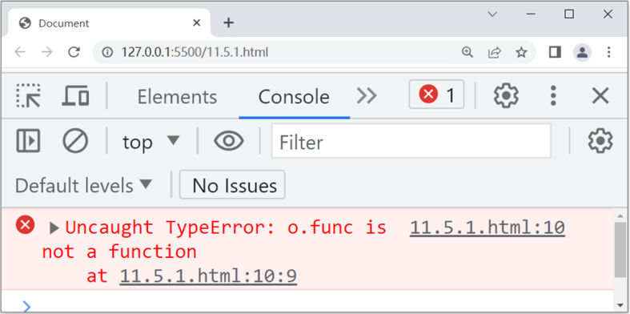
6.6.1 错误处理的方式
在编写JavaScript程序时，经常会遇到各种各样的错误，如调用的方法不存在、访问的变量不存在等。下面通过代码演示在JavaScript程序中发生错误的情况。
var o = {};
o.func();
console.log('test');

Slide 61
6.6.1 错误处理的方式
当发生错误时，JavaScript引擎会抛出一个错误对象，使用try…catch语句可以对错误对象进行捕获，捕获后可以查看错误信息。try…catch语句的语法格式如下。
try {
// 在try中编写可能出现错误的代码
} catch (e) {
// 在catch中处理错误
}

Slide 62
6.6.1 错误处理的方式
下面通过代码演示try…catch语句的使用。
<script>
var o = {};
try {
o.func();
console.log('test01');
} catch (e) {
console.log(e);
}
console.log('test02');
</script>

Slide 63
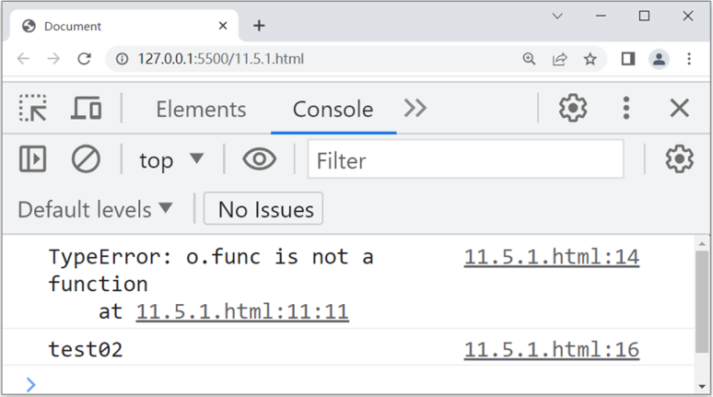
6.6.1 错误处理的方式
使用try…catch语句后的运行结果如下图所示。

Slide 64
6.6.2 错误类型
在JavaScript中共有7种错误类型，当发生错误时，JavaScript会根据不同的错误类型抛出不同的错误对象，具体如下表所示。
错误类型 | 说明
Error | 表示普通错误，其他6种类型的错误对象都继承自该对象
EvalError | 表示调用eval()函数错误，已经弃用，为了向后兼容，低版本还可以使用
RangeError | 表示超出有效范围，如“new Array(-1)”
ReferenceError | 表示引用了一个不存在的变量，如“var a = 1; a + b;”（变量b未定义）
SyntaxError | 表示解析过程语法错误，如“{;}”“if()”“var a = new;”
TypeError | 表示变量或参数不是预期类型的，如调用了不存在的函数或方法
URIError | 表示解析URI编码出错，在调用encodeURI()、escape()等URI处理函数时出现

Slide 65
6.6.3 错误对象的传递
在JavaScript中，错误对象也可以作为参数传递给函数或方法。
当try中的代码调用了其他函数时，如果在其他函数中出现了错误，并且没有使用try…catch语句处理，程序就会停下来，将错误对象传递到调用当前函数的上一层函数，如果上一层函数仍然没有处理，则继续向上传递。

